Slide 1
SmartBot
de Carvajal, Luis M.
Esquivias, Andrés
González, Guillem
López Sahuquillo, Jaime
Pérez Martín, Begoña

Slide 2
Objetivos:
Chatbot que pudiera responder a dudas del usuario
Sobre cualquier tema
Con información resumida
Con respuestas concretas y precisas a la petición
Para ello se ha utilizado NLU con la precisión como métrica principal

Slide 3
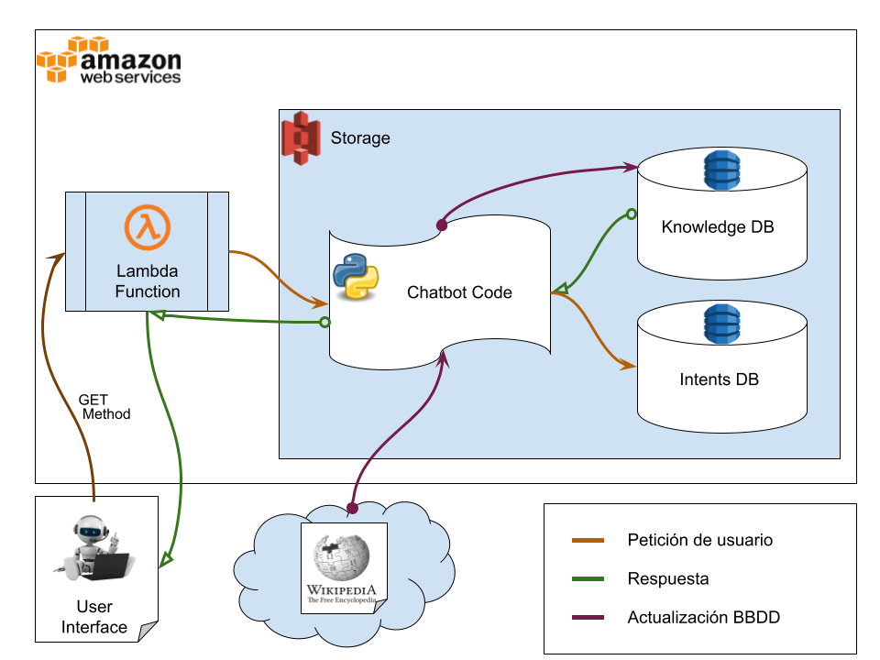
Arquitectura:

Slide 4
Arquitectura:
Interfaz: realizada con Streamlit sobre EC2. Realiza petición GET a servicio Lambda.
Función Lambda:
al recibir string con el topic conecta a BBDD Redshift para obtener el summary
en caso de que no exista conecta con Wikipedia mediante API para obtener información y añadir a BBDD.
devuelve el resumen del topic buscado

Slide 5
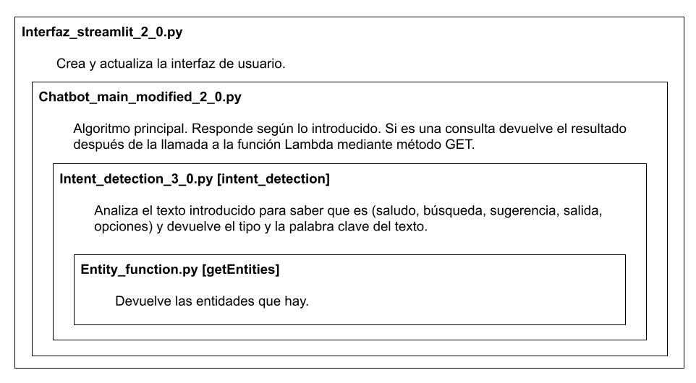
Arquitectura:

Slide 6
Métodos ML:
Se han utilizado dos enfoques diferentes para reconocer la intención del usuario, uno con word embeddings y otro sin.

Slide 7
Métodos ML:
Modelo 1:
Algoritmo Multilayer perceptron de 5 capas
Función de coste binary crossentropy
Se genera un modelo por cada intent y después de calcular probabilidad de cada uno se elige el de mayor probabilidad.

Slide 8
Métodos ML:
Modelo 2:
Algoritmo Red convolucional de 4 capas
Función de coste categorical crossentropy
Se genera un modelo para todos los intents
Antes de entrenar se añade capa de embedding con modelo GloVe Preentrenado

Slide 9
Datasets:
Hay dos datasets en el proyecto:
Dataset de Intents: Creado a partir de los intents de los usuarios.
Dataset de topics: Almacenamos todos los resultados mostrados a los usuarios para ganar velocidad en futuras consultas.

Slide 10
Lessons Learned:
Coordinación del proyecto
Reparto de tareas
Estimaciones de tiempo:
para realizar tareas concretas,
para la realización del proyecto en plazo

Slide 11
Conclusiones:
El proyecto es un MPV ya que se deben mejorar el reconcimiento de entidades, intenciones de usuario y otros aspectos.
Hay funcionalidades programadas para añadir a futuras versiones como puede ser:
Control de usuarios
Actualizaciones automáticas de BBDD
Control de intents

Slide 12
SmartBot

